Slide 1

Présentation de BACULA à l’IGBMC
Oualim Chabbi
Admin sys Open Source de l’Igbmc

Slide 2

Plan
IGBMC en quelques mots
Besoins initiaux
Découverte de Bacula
Implémentation
Présentation
Retour d’expérience
Perspectives

Slide 3
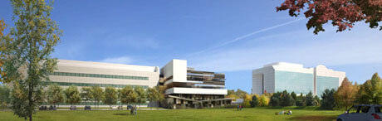
IGBMC
Présentation de l’Institut
  Institut de recherche publique en biologie
  Unité Mixte de Recherche : CNRS, INSERM et Université de Strasbourg
Moyens (humains, techniques, dépendances)
- 55 équipes de recherche
- 13 services scientifiques et plateformes technologiques
- 24 000m2 de laboratoire
- 4 animaleries
En chiffres
  500To de données vivantes
  220 serveurs physiques et 420 VMs
  Clusters de calculs

Slide 4
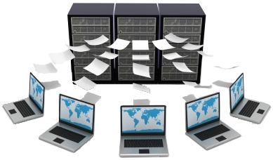
Besoins
La situation à l’époque
  Utilisation de Time Navigator
  Solution instable et non satisfaisante
Nos objectifs
  sauvegarde de l’ensemble des espaces de stockages
  sauvegarde du parc de machines virtuelles
  Nos attentes
  Support de NDMP
  Support de VMWare
  Sauvegarde sur bandes et sur disques
  Solution stable et pérenne
  Support Windows et Linux

Slide 5

Premiers contacts avec Bacula
2012
  Veille technologique en vue de remplacer Time Navigator
  Évaluation complète de la version OpenSource de Bacula
  (intégrée par défaut dans de nombreuses distributions Linux)
  Echange avec l’équipe d’OVH déjà utilisateur de la solution
Vers Bacula Enterprise Edition
  Solution partiellement OpenSource
  Support de NDMP et VMWare
Les raisons de notre choix
  Architecture simple
  Support multi OS : Windows, Linux
  Accompagnement professionnel de la société Bacula Systems
  Format de configuration facile à appréhender
  Possibilité de « scripter » la configuration

Slide 6
Implémentation et présentation
Services de Bacula Systems
  Accompagnement à l’installation
  Bacula Systems a produit rapidement un binaire nécessaire à la prise en compte d'un ancien serveur Solaris qui ne pouvait pas être mis à jour
  Transfert de compétences
Support
  Compétent, réactif et pédagogique
  Réponses précises et adapté aux problèmes rencontrés
  L’outil bsysreport permet de facilement transmettre l’état de la solution

Slide 7
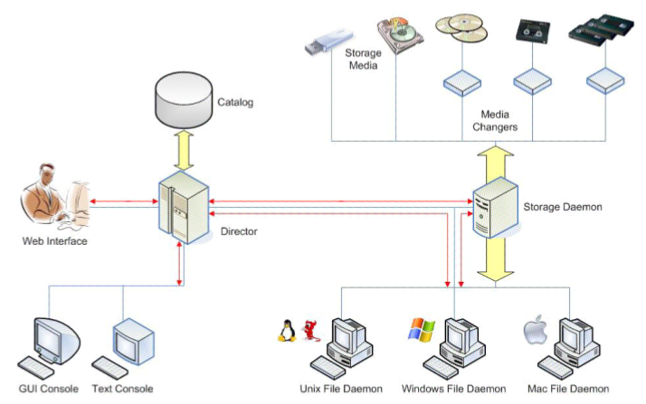
Présentation architecture Bacula

Slide 8
  Les différents composants Bacula:
  3 importants:
  Le director qui orchestre les backup et possède sa propre bdd
  Les storage daemons qui gèrent le stockage des backups. Ce sont ces daemons
  qui pilotent le robot et donnent l’accès aux bandes ou aux disques.
  File daemon qui correspond au client et qui lui donne accès aux données à sauvegarder
  Catalogue de sauvegarde géré sur une Bdd
  + composant optionnel: bweb daemon: qui permet d’accéder à la Bdd des backups.
  Bacula utilise différents plugins en fonction des technologies que l’on souhaite sauvegarder:
NDMP pour piloter le robot de sauvegarde. Ainsi que le plugin VMware (uniquement disponible sous
licence red-hat)

Slide 9
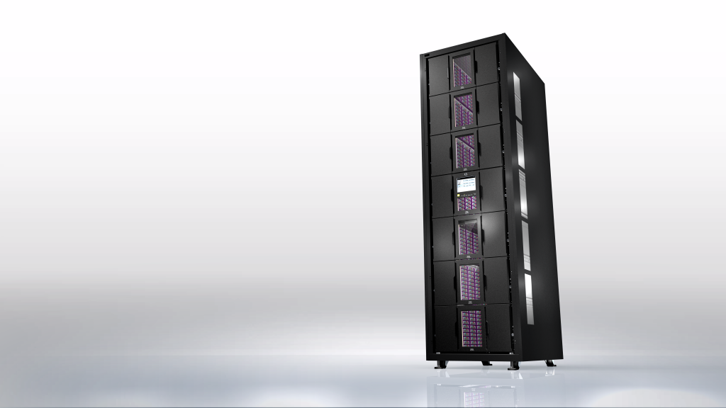
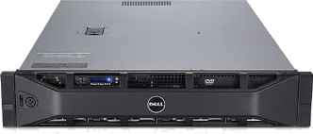
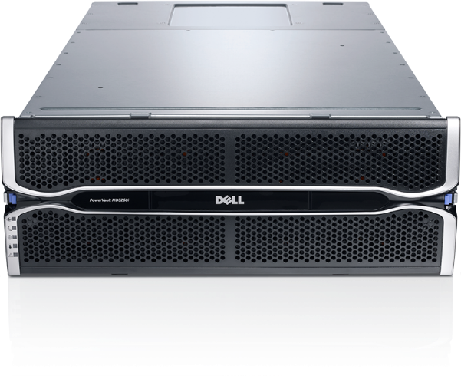
Bacula Entreprise à l’IGBMC
HPC MSL6480
Dell R710
Dell MD3260
300To
390To

Slide 10

LICENCE ENTREPRISE:
La licence entreprise nous permets de:
Utilisation du plugin VMWare pour sauvegarder les machines virtuelles
Utilisation du protocole NDMP pour sauvegarder bloc par bloc
Prix bacula 2018: 9600Euros prix négocié plugin NDMP, vmware, support

Slide 11
Fichier de configuration de bacula-dir.conf
Les accès: accès consoles, catalogue, serveurs de stockage
Les jobs:
Quels fichiers? Calcul de signatures (md5 ou SHA1) des fichiers sauvegardés
Quel niveau de sauvegarde? Full? Incrémentale? Différentielle?
Sur quelle machine? Le client
Quand? Le scheduler
Sur quel support? Disque, dvd, bandes?
Où? Le pool
Bacula-dir.conf
._ director
._ client
._ job
._ schedule
._ storage
._ catalogue
._ pool
._ fileset
._ messages

Slide 12
Bacula-file deamon
Ce service est installé sur toutes les machines (= tous les clients) dont on a à
sauvegarder des systèmes fichiers.
Bacula store deamon
Définitions des différents supports de stockage
bacula-fd.conf
._ Client
._ Director
._ Messages
Bacula-sd.conf
._ storage
._ director
._ messages
._ devices

Slide 13
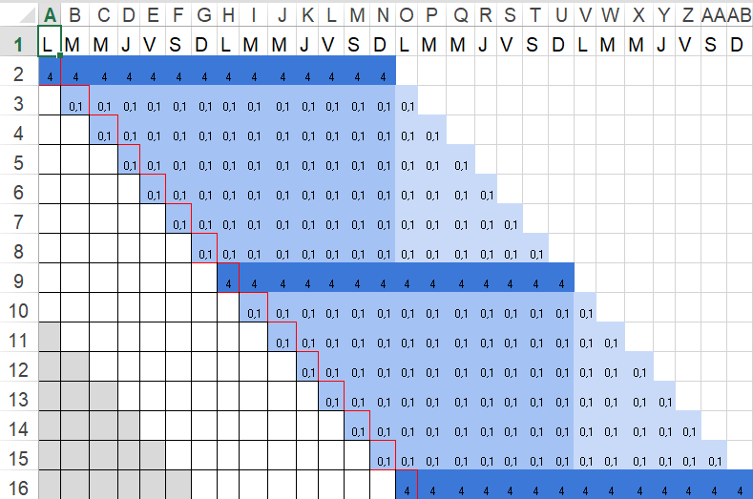
Sauvegarde full 1/semaine et incrémentale 1/j le tout conservé 14 jours.

Slide 14

Situation actuelle
Où en sommes-nous ?
  Sauvegarde de l’ensemble des espaces de stockage
  Sauvegarde de l’ensemble des VM
  1256 jobs programmés
Notre sentiment
  Solution fiable et robuste
  Nécessite cependant une organisation stricte notamment pour la gestion du planning des sauvegardes
  La richesse des paramètres rend parfois les choix de configuration complexe à appréhender

Slide 15
Perspectives
Formation de nouveaux intervenants
Évolutions prévues
  Refonte de la gestion des devices de stockage
  pour optimiser la charge
  Renforcement de notre librairie bande

Slide 16

Questions ?
Merci!

